Slide 1

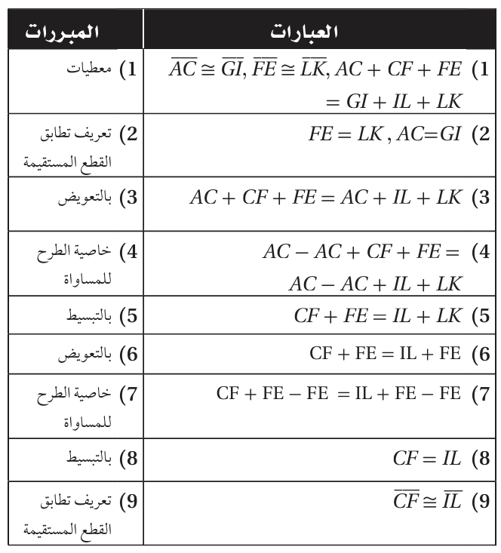
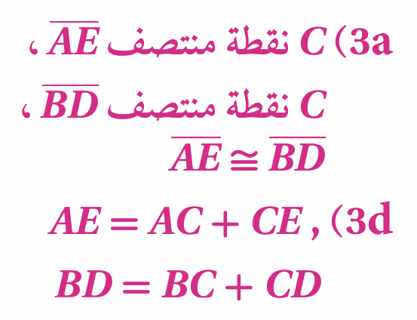
التقويـــــــــــــــــــــــــــــــــم
التـــــــــــــــــــــــــدريـــــــــــــــــــــــــــــــــــــــــب
التـــــــــــــــــــــــدريـــــــــــــــــــــــــــــــــــــــس
التهــــــــــيــــــــــــــئــــــــــــــــــــــــــــــــــة
الـــــــــــــــــــرئيـــــــسيــــــــــــــــــــــــة
اختبــــــــــار قصــــــــــــــــــــــــير
حـــــــــــــــل الواجـــــــــــــب
اليوم/ الثلاثاء التاريخ/1447/04/08ه الحصة/ الخامسة
الموضوع/ إثبات علاقات بين الزوايا
9)
حل الواجـــــــــــــــــــــــــــــــــــــــــــــــــــــــب
جواهر الحارثي @jewelsAlshdaddi

Slide 2
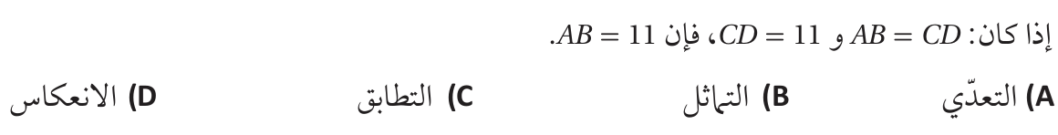
التقويـــــــــــــــــــــــــــــــــم
التـــــــــــــــــــــــــدريـــــــــــــــــــــــــــــــــــــــــب
التـــــــــــــــــــــــدريـــــــــــــــــــــــــــــــــــــــس
التهــــــــــيــــــــــــــئــــــــــــــــــــــــــــــــــة
الـــــــــــــــــــرئيـــــــسيــــــــــــــــــــــــة
اختبــــــــــار قصــــــــــــــــــــــــير
حـــــــــــــــل الواجـــــــــــــب
اليوم/ الثلاثاء التاريخ/1447/04/08ه الحصة/ الخامسة
الموضوع/ إثبات علاقات بين الزوايا
اختبــــــــــار قصــــــــــــــــــــــــير
جواهر الحارثي @jewelsAlshdaddi

Slide 3

التقويـــــــــــــــــــــــــــــــــم
التـــــــــــــــــــــــــدريـــــــــــــــــــــــــــــــــــــــــب
التـــــــــــــــــــــــدريـــــــــــــــــــــــــــــــــــــــس
التهــــــــــيــــــــــــــئــــــــــــــــــــــــــــــــــة
الـــــــــــــــــــرئيـــــــسيــــــــــــــــــــــــة
اختبــــــــــار قصــــــــــــــــــــــــير
حـــــــــــــــل الواجـــــــــــــب
اليوم/ الثلاثاء التاريخ/1447/04/08ه الحصة/ الخامسة
 | الموضوع/إثبات علاقات بين الزوايا
الأهداف الخاصة:
استعمال مسلمة جمع قياسات الزوايا.
استعمال خصائص الزوايا المتكاملة أو المتتامة.
جواهر الحارثي @jewelsAlshdaddi

Slide 4
التقويـــــــــــــــــــــــــــــــــم
التـــــــــــــــــــــــــدريـــــــــــــــــــــــــــــــــــــــــب
التـــــــــــــــــــــــدريـــــــــــــــــــــــــــــــــــــــس
التهــــــــــيــــــــــــــئــــــــــــــــــــــــــــــــــة
الـــــــــــــــــــرئيـــــــسيــــــــــــــــــــــــة
اختبــــــــــار قصــــــــــــــــــــــــير
حـــــــــــــــل الواجـــــــــــــب
جدول التعلم
الموضوع/
إثبات علاقات بين الزوايا
1447/04/08
ماذا أعرف | ما أريد أن أعرف | ماذا تعلمت
جواهر الحارثي @jewelsAlshdaddi
الأهداف الخاصة:
استعمال مسلمة جمع قياسات الزوايا.
استعمال خصائص الزوايا المتكاملة أو المتتامة.

Slide 5
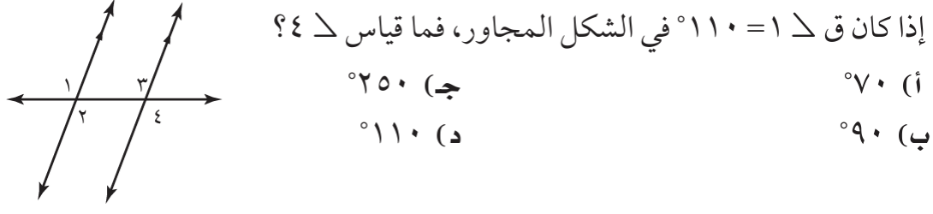
التقويـــــــــــــــــــــــــــــــــم
التـــــــــــــــــــــــــدريـــــــــــــــــــــــــــــــــــــــــب
التـــــــــــــــــــــــدريـــــــــــــــــــــــــــــــــــــــس
التهــــــــــيــــــــــــــئــــــــــــــــــــــــــــــــــة
الـــــــــــــــــــرئيـــــــسيــــــــــــــــــــــــة
اختبــــــــــار قصــــــــــــــــــــــــير
حـــــــــــــــل الواجـــــــــــــب
إثــــــــــــــــــــــــــــــــــــــــــــــراء
الموضوع/
إثبات علاقات بين الزوايا
1447/04/08
الأهداف الخاصة:
استعمال مسلمة جمع قياسات الزوايا.
استعمال خصائص الزوايا المتكاملة أو المتتامة.
جواهر الحارثي @jewelsAlshdaddi

Slide 6
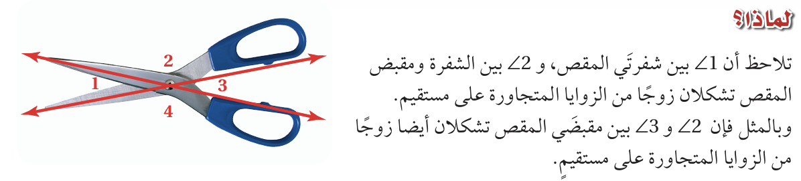
التقويـــــــــــــــــــــــــــــــــم
التـــــــــــــــــــــــــدريـــــــــــــــــــــــــــــــــــــــــب
التـــــــــــــــــــــــدريـــــــــــــــــــــــــــــــــــــــس
التهــــــــــيــــــــــــــئــــــــــــــــــــــــــــــــــة
الـــــــــــــــــــرئيـــــــسيــــــــــــــــــــــــة
اختبــــــــــار قصــــــــــــــــــــــــير
حـــــــــــــــل الواجـــــــــــــب
الموضوع/
إثبات علاقات بين الزوايا
1447/04/08
الأهداف الخاصة:
استعمال مسلمة جمع قياسات الزوايا.
استعمال خصائص الزوايا المتكاملة أو المتتامة.
جواهر الحارثي @jewelsAlshdaddi

Slide 7
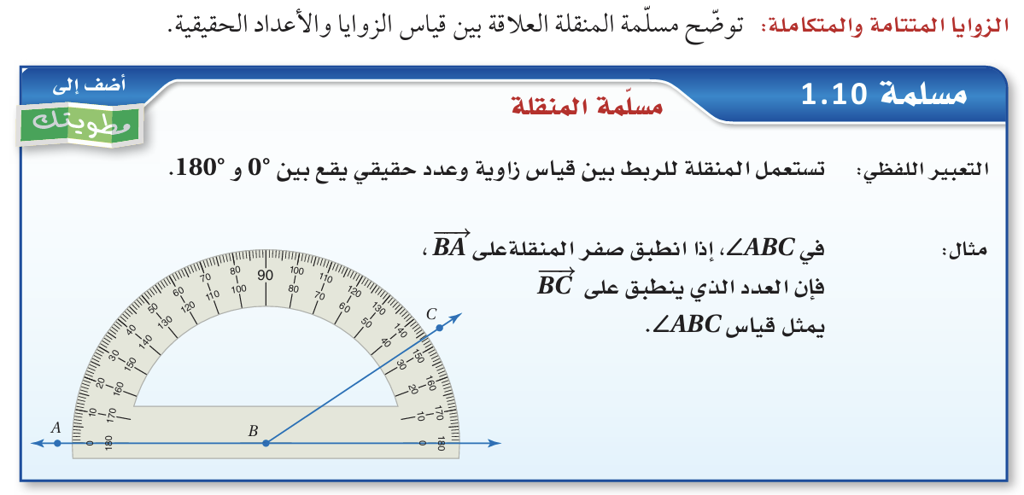
التقويـــــــــــــــــــــــــــــــــم
التـــــــــــــــــــــــــدريـــــــــــــــــــــــــــــــــــــــــب
التـــــــــــــــــــــــدريـــــــــــــــــــــــــــــــــــــــس
التهــــــــــيــــــــــــــئــــــــــــــــــــــــــــــــــة
الـــــــــــــــــــرئيـــــــسيــــــــــــــــــــــــة
اختبــــــــــار قصــــــــــــــــــــــــير
حـــــــــــــــل الواجـــــــــــــب
الموضوع/
إثبات علاقات بين الزوايا
1447/04/08
الأهداف الخاصة:
استعمال مسلمة جمع قياسات الزوايا.
جواهر الحارثي @jewelsAlshdaddi

Slide 8
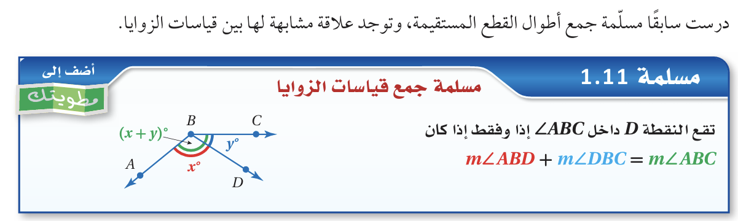
التقويـــــــــــــــــــــــــــــــــم
التـــــــــــــــــــــــــدريـــــــــــــــــــــــــــــــــــــــــب
التـــــــــــــــــــــــدريـــــــــــــــــــــــــــــــــــــــس
التهــــــــــيــــــــــــــئــــــــــــــــــــــــــــــــــة
الـــــــــــــــــــرئيـــــــسيــــــــــــــــــــــــة
اختبــــــــــار قصــــــــــــــــــــــــير
حـــــــــــــــل الواجـــــــــــــب
الموضوع/
إثبات علاقات بين الزوايا
1447/04/08
الأهداف الخاصة:
استعمال مسلمة جمع قياسات الزوايا.
جواهر الحارثي @jewelsAlshdaddi

Slide 9
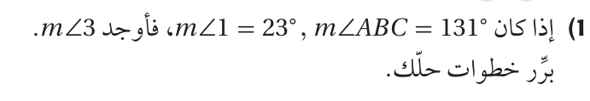
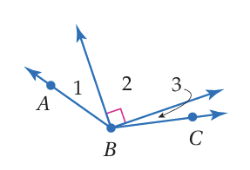

التقويـــــــــــــــــــــــــــــــــم
التـــــــــــــــــــــــــدريـــــــــــــــــــــــــــــــــــــــــب
التـــــــــــــــــــــــدريـــــــــــــــــــــــــــــــــــــــس
التهــــــــــيــــــــــــــئــــــــــــــــــــــــــــــــــة
الـــــــــــــــــــرئيـــــــسيــــــــــــــــــــــــة
اختبــــــــــار قصــــــــــــــــــــــــير
حـــــــــــــــل الواجـــــــــــــب
تحقق من فهمك
الموضوع/
إثبات علاقات بين الزوايا
1447/04/08
الأهداف الخاصة:
استعمال مسلمة جمع قياسات الزوايا.
تعلم فردي
جواهر الحارثي @jewelsAlshdaddi

Slide 10
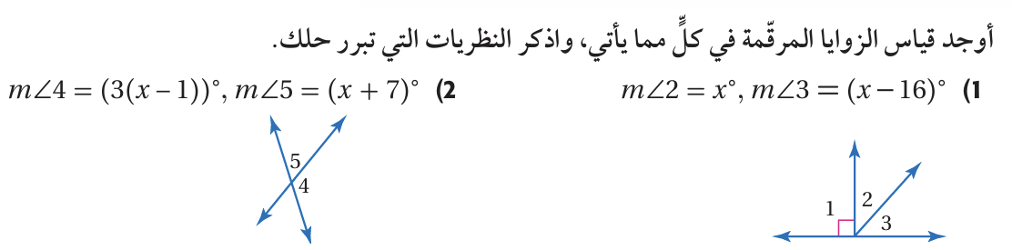

التقويـــــــــــــــــــــــــــــــــم
التـــــــــــــــــــــــــدريـــــــــــــــــــــــــــــــــــــــــب
التـــــــــــــــــــــــدريـــــــــــــــــــــــــــــــــــــــس
التهــــــــــيــــــــــــــئــــــــــــــــــــــــــــــــــة
الـــــــــــــــــــرئيـــــــسيــــــــــــــــــــــــة
اختبــــــــــار قصــــــــــــــــــــــــير
حـــــــــــــــل الواجـــــــــــــب
تـــــــــــــــــــــــــــــــــــــــــــــــــــأكد
الموضوع/
إثبات علاقات بين الزوايا
1447/04/08
الأهداف الخاصة:
استعمال مسلمة جمع قياسات الزوايا.
تعلم أقران
جواهر الحارثي @jewelsAlshdaddi

Slide 11
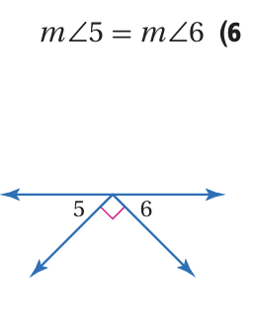

التقويـــــــــــــــــــــــــــــــــم
التـــــــــــــــــــــــــدريـــــــــــــــــــــــــــــــــــــــــب
التـــــــــــــــــــــــدريـــــــــــــــــــــــــــــــــــــــس
التهــــــــــيــــــــــــــئــــــــــــــــــــــــــــــــــة
الـــــــــــــــــــرئيـــــــسيــــــــــــــــــــــــة
اختبــــــــــار قصــــــــــــــــــــــــير
حـــــــــــــــل الواجـــــــــــــب
تـــــــــــــــــــــــــــــــــــــــــــــــــــدرب
الموضوع/
إثبات علاقات بين الزوايا
1447/04/08
الأهداف الخاصة:
استعمال مسلمة جمع قياسات الزوايا.
تعلم تعاوني
جواهر الحارثي @jewelsAlshdaddi

Slide 12
التقويـــــــــــــــــــــــــــــــــم
التـــــــــــــــــــــــــدريـــــــــــــــــــــــــــــــــــــــــب
التـــــــــــــــــــــــدريـــــــــــــــــــــــــــــــــــــــس
التهــــــــــيــــــــــــــئــــــــــــــــــــــــــــــــــة
الـــــــــــــــــــرئيـــــــسيــــــــــــــــــــــــة
اختبــــــــــار قصــــــــــــــــــــــــير
حـــــــــــــــل الواجـــــــــــــب
مهارات تفكير عليا
الموضوع/
إثبات علاقات بين الزوايا
1447/04/08
الأهداف الخاصة:
استعمال مسلمة جمع قياسات الزوايا.
جواهر الحارثي @jewelsAlshdaddi

Slide 13



التقويـــــــــــــــــــــــــــــــــم
التـــــــــــــــــــــــــدريـــــــــــــــــــــــــــــــــــــــــب
التـــــــــــــــــــــــدريـــــــــــــــــــــــــــــــــــــــس
التهــــــــــيــــــــــــــئــــــــــــــــــــــــــــــــــة
الـــــــــــــــــــرئيـــــــسيــــــــــــــــــــــــة
اختبــــــــــار قصــــــــــــــــــــــــير
حـــــــــــــــل الواجـــــــــــــب
الموضوع/
إثبات علاقات بين الزوايا
1447/04/08
قال تعالى (اليوم أكملت لكم دينكم وأتممت عليكم نعمتي ورضيت لكم الإسلام دينا )في التمام يقبل الزيادة أما الكمال لا يقبل الزيادة وهكذا ديننا كامل وكل زيادة تعتبر بدعة بينما نعمة الله تامة نرجو من الله الزيادة
كما تتكامل الزوايا لتكوين شكل المتماسك يتكامل أبناء الوطن لبناء مجتمع قوي ومتماسك
الأهداف الخاصة:
استعمال مسلمة جمع قياسات الزوايا.
استعمال خصائص الزوايا المتكاملة أو المتتامة.
نستخدم مفاهيم الزوايا في تقطيع الكعك أو البيتزا وذلك لتقسيمها بالتساوي
جواهر الحارثي @jewelsAlshdaddi

Slide 14
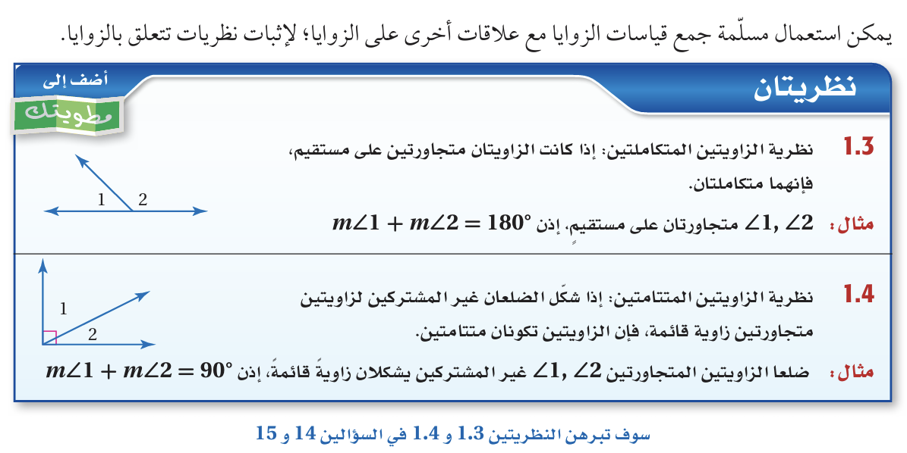
التقويـــــــــــــــــــــــــــــــــم
التـــــــــــــــــــــــــدريـــــــــــــــــــــــــــــــــــــــــب
التـــــــــــــــــــــــدريـــــــــــــــــــــــــــــــــــــــس
التهــــــــــيــــــــــــــئــــــــــــــــــــــــــــــــــة
الـــــــــــــــــــرئيـــــــسيــــــــــــــــــــــــة
اختبــــــــــار قصــــــــــــــــــــــــير
حـــــــــــــــل الواجـــــــــــــب
الموضوع/
إثبات علاقات بين الزوايا
1447/04/08
الأهداف الخاصة:
استعمال خصائص الزوايا المتكاملة أو المتتامة.
جواهر الحارثي @jewelsAlshdaddi

Slide 15
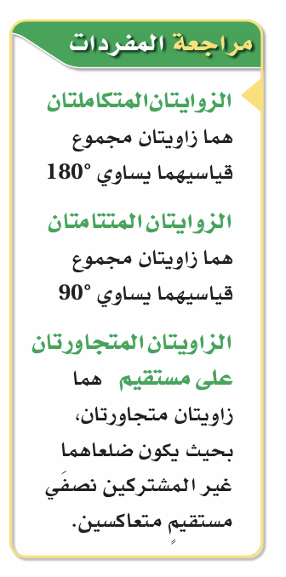
التقويـــــــــــــــــــــــــــــــــم
التـــــــــــــــــــــــــدريـــــــــــــــــــــــــــــــــــــــــب
التـــــــــــــــــــــــدريـــــــــــــــــــــــــــــــــــــــس
التهــــــــــيــــــــــــــئــــــــــــــــــــــــــــــــــة
الـــــــــــــــــــرئيـــــــسيــــــــــــــــــــــــة
اختبــــــــــار قصــــــــــــــــــــــــير
حـــــــــــــــل الواجـــــــــــــب
الموضوع/
إثبات علاقات بين الزوايا
1447/04/08
الأهداف الخاصة:
استعمال خصائص الزوايا المتكاملة أو المتتامة.
جواهر الحارثي @jewelsAlshdaddi

Slide 16
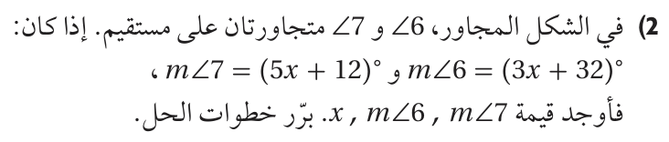
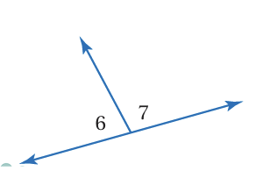
التقويـــــــــــــــــــــــــــــــــم
التـــــــــــــــــــــــــدريـــــــــــــــــــــــــــــــــــــــــب
التـــــــــــــــــــــــدريـــــــــــــــــــــــــــــــــــــــس
التهــــــــــيــــــــــــــئــــــــــــــــــــــــــــــــــة
الـــــــــــــــــــرئيـــــــسيــــــــــــــــــــــــة
اختبــــــــــار قصــــــــــــــــــــــــير
حـــــــــــــــل الواجـــــــــــــب
تحقق من فهمك
الموضوع/
إثبات علاقات بين الزوايا
1447/04/08
الأهداف الخاصة:
استعمال خصائص الزوايا المتكاملة أو المتتامة.
تعلم فردي
جواهر الحارثي @jewelsAlshdaddi

Slide 17
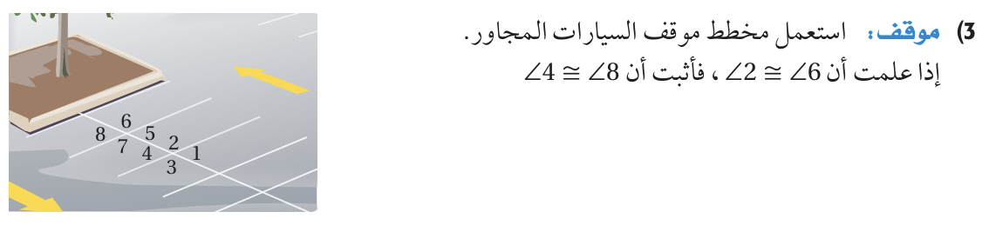
التقويـــــــــــــــــــــــــــــــــم
التـــــــــــــــــــــــــدريـــــــــــــــــــــــــــــــــــــــــب
التـــــــــــــــــــــــدريـــــــــــــــــــــــــــــــــــــــس
التهــــــــــيــــــــــــــئــــــــــــــــــــــــــــــــــة
الـــــــــــــــــــرئيـــــــسيــــــــــــــــــــــــة
اختبــــــــــار قصــــــــــــــــــــــــير
حـــــــــــــــل الواجـــــــــــــب
تـــــــــــــــــــــــــــــــــــــــــــــــــــأكد
الموضوع/
إثبات علاقات بين الزوايا
1447/04/08
الأهداف الخاصة:
استعمال خصائص الزوايا المتكاملة أو المتتامة.
تعلم أقران
جواهر الحارثي @jewelsAlshdaddi

Slide 18
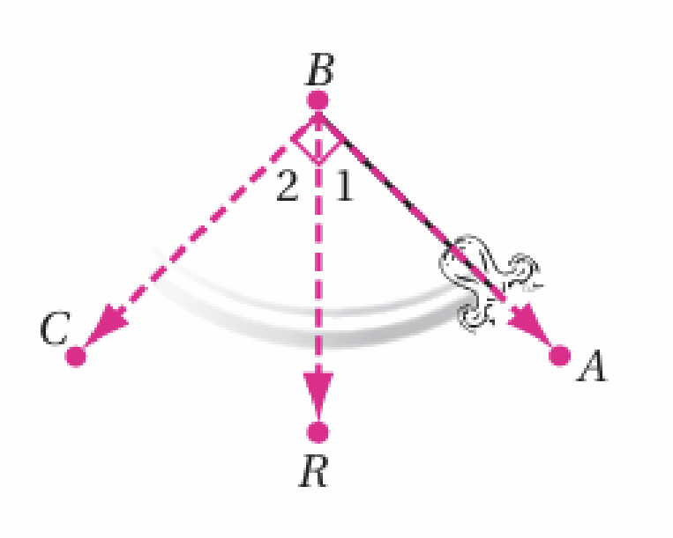
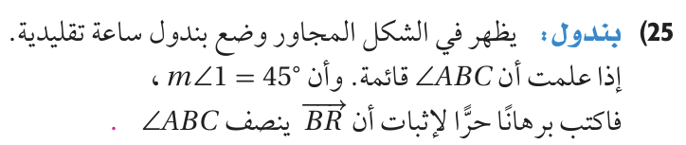
التقويـــــــــــــــــــــــــــــــــم
التـــــــــــــــــــــــــدريـــــــــــــــــــــــــــــــــــــــــب
التـــــــــــــــــــــــدريـــــــــــــــــــــــــــــــــــــــس
التهــــــــــيــــــــــــــئــــــــــــــــــــــــــــــــــة
الـــــــــــــــــــرئيـــــــسيــــــــــــــــــــــــة
اختبــــــــــار قصــــــــــــــــــــــــير
حـــــــــــــــل الواجـــــــــــــب
تـــــــــــــــــــــــــــــــــــــــــــــــــــدرب
الموضوع/
إثبات علاقات بين الزوايا
1447/04/08
الأهداف الخاصة:
استعمال خصائص الزوايا المتكاملة أو المتتامة.
تعلم تعاوني
جواهر الحارثي @jewelsAlshdaddi

Slide 19
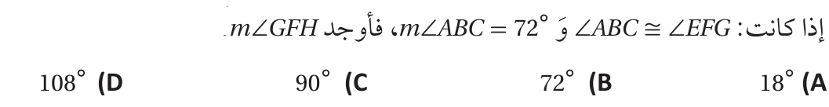
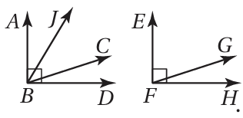
التقويـــــــــــــــــــــــــــــــــم
التـــــــــــــــــــــــــدريـــــــــــــــــــــــــــــــــــــــــب
التـــــــــــــــــــــــدريـــــــــــــــــــــــــــــــــــــــس
التهــــــــــيــــــــــــــئــــــــــــــــــــــــــــــــــة
الـــــــــــــــــــرئيـــــــسيــــــــــــــــــــــــة
اختبــــــــــار قصــــــــــــــــــــــــير
حـــــــــــــــل الواجـــــــــــــب
الإغــــــــــــــــــــــــــــــــــــــــــــــــــــــــــــــــلاق
الموضوع/
إثبات علاقات بين الزوايا
1447/04/08
اختبار التحصيلي
الأهداف الخاصة:
استعمال مسلمة جمع قياسات الزوايا.
استعمال خصائص الزوايا المتكاملة أو المتتامة.
جواهر الحارثي @jewelsAlshdaddi

Slide 20
التقويـــــــــــــــــــــــــــــــــم
التـــــــــــــــــــــــــدريـــــــــــــــــــــــــــــــــــــــــب
التـــــــــــــــــــــــدريـــــــــــــــــــــــــــــــــــــــس
التهــــــــــيــــــــــــــئــــــــــــــــــــــــــــــــــة
الـــــــــــــــــــرئيـــــــسيــــــــــــــــــــــــة
اختبــــــــــار قصــــــــــــــــــــــــير
حـــــــــــــــل الواجـــــــــــــب
الإغــــــــــــــــــــــــــــــــــــــــــــــــــــــــــــــــلاق
جدول التعلم
الموضوع/
إثبات علاقات بين الزوايا
1447/04/08
ماذا أعرف | ما أريد أن أعرف | ماذا تعلمت
جواهر الحارثي @jewelsAlshdaddi
الأهداف الخاصة:
استعمال مسلمة جمع قياسات الزوايا.
استعمال خصائص الزوايا المتكاملة أو المتتامة.

Slide 21
التقويـــــــــــــــــــــــــــــــــم
التـــــــــــــــــــــــــدريـــــــــــــــــــــــــــــــــــــــــب
التـــــــــــــــــــــــدريـــــــــــــــــــــــــــــــــــــــس
التهــــــــــيــــــــــــــئــــــــــــــــــــــــــــــــــة
الـــــــــــــــــــرئيـــــــسيــــــــــــــــــــــــة
اختبــــــــــار قصــــــــــــــــــــــــير
حـــــــــــــــل الواجـــــــــــــب
الإغــــــــــــــــــــــــــــــــــــــــــــــــــــــــــــــــلاق
الموضوع/
إثبات علاقات بين الزوايا
1447/04/08
الواجـــــــــــــــــــــــــــــــــــــــــــــــــــــــب
8 – 18
صفحة 71
وتذكري يا جميلتي:
.
الأهداف الخاصة:
استعمال مسلمة جمع قياسات الزوايا.
استعمال خصائص الزوايا المتكاملة أو المتتامة.
جواهر الحارثي @jewelsAlshdaddi

Slide 22
التقويـــــــــــــــــــــــــــــــــم
التـــــــــــــــــــــــــدريـــــــــــــــــــــــــــــــــــــــــب
التـــــــــــــــــــــــدريـــــــــــــــــــــــــــــــــــــــس
التهــــــــــيــــــــــــــئــــــــــــــــــــــــــــــــــة
الـــــــــــــــــــرئيـــــــسيــــــــــــــــــــــــة
اختبــــــــــار قصــــــــــــــــــــــــير
حـــــــــــــــل الواجـــــــــــــب
الإغــــــــــــــــــــــــــــــــــــــــــــــــــــــــــــــــلاق
الموضوع/
إثبات علاقات بين الزوايا
1447/04/08
الواجـــــــــــــــــــــــــــــــــــــــــــــــــــــــب
8 – 18
صفحة 71
وتذكري يا جميلتي:
الأشياء الصغيرة تصنع أيامًا عظيمة.
الأهداف الخاصة:
استعمال مسلمة جمع قياسات الزوايا.
استعمال خصائص الزوايا المتكاملة أو المتتامة.
جواهر الحارثي @jewelsAlshdaddi

